Slide 1
МОДУЛЬНЫЙ ПРОЕКТ
Валиева Л. З.

Slide 2
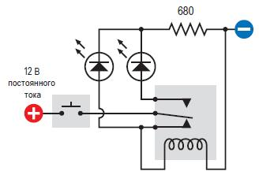

Slide 3
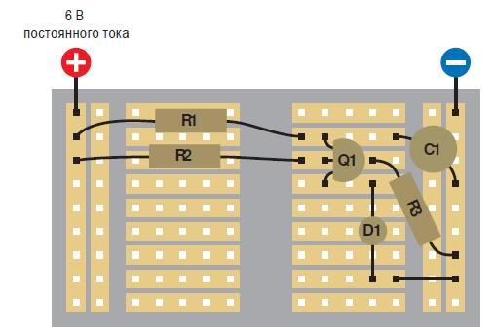

Slide 4
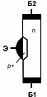
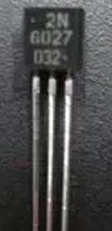
ОПТ
Одноперехо́дный транзи́стор (двухбазовый диод, ОПТ) — полупроводниковый прибор с тремя электродами и одним p-n переходом.

Slide 5
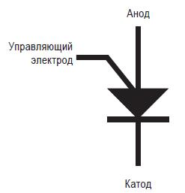
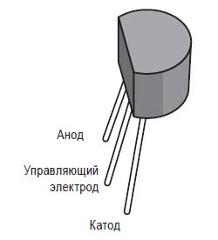

Slide 6
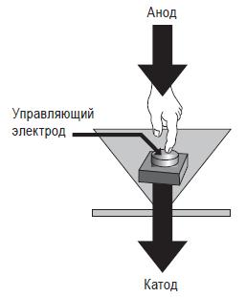
Когда напряжение на аноде однопереходного транзистора превышает пороговое значение, которое определяется напряжением на управляющем электроде, транзистор начинает пропускать ток и создается импульс, проходящий от анода к катоду. В этом случае ситуация выглядит так, как будто напряжение на аноде само нажимает на кнопку для замыкания контакта внутри транзистора при некоторой помощи напряжения на управляющем электроде.

Slide 7
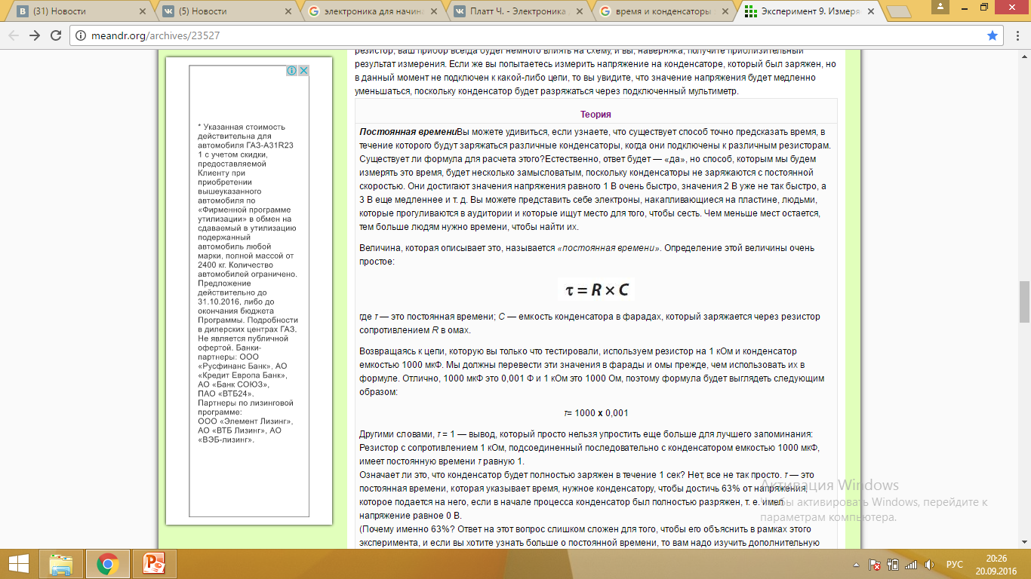
Постоянная времени
Постоянная времени τ — это время, которое необходимо конденсатору, чтобы он зарядился до значения, равного 63% от разности между текущим напряжением на конденсаторе и напряжением подключенного источника питания.
где τ — это постоянная времени; C — емкость конденсатора в фарадах, который заряжается через резистор сопротивлением R в омах.

Slide 8
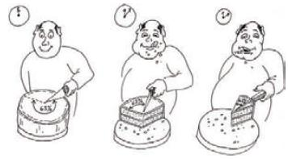
Если наш гурман каждый раз съедает только 63% от торта, который в данный момент находится на тарелке, он «заряжает» свой желудок точно так же, как это делает конденсатор, когда заряжается. Не имеет значения, как много времени это займет, его желудок никогда не будет заполнен полностью.

Slide 9
